Slide 1
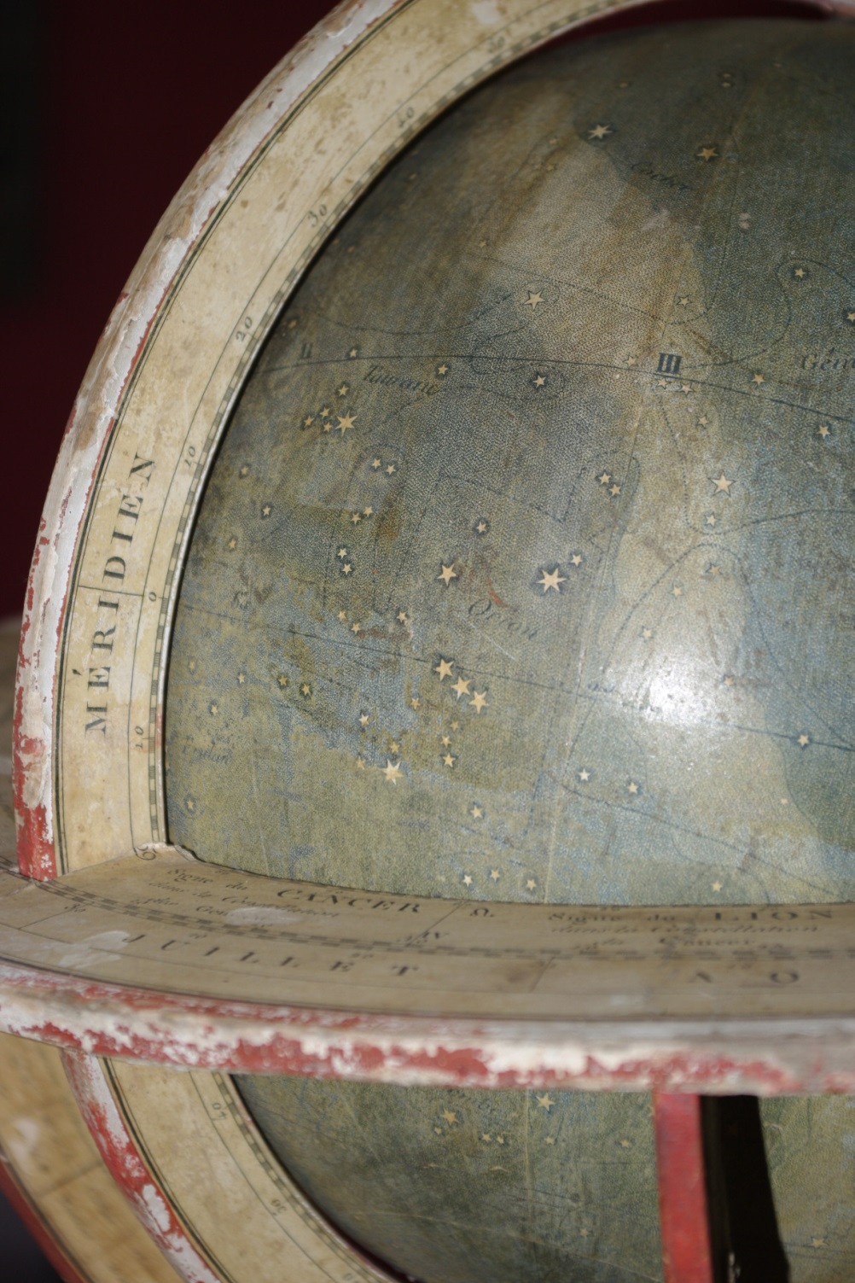
DOS EXPOSICIONES Y UN HALLAZGO
Actividad en torno al patrimonio histórico en el Instituto de Guadalajara desde las Jornadas de Badajoz.
Juan Leal Pérez-Chao
I.E.S. Brianda de Mendoza

Slide 2
PLANTEAMIENTO Y CIRCUNSTANCIAS:
El patrimonio en el Proyecto Educativo del Instituto.
Propuesta inicial: Nosotros y las estrellas.
Aprovechando las circunstancias (Erasmus+): Aperos agrícolas y material del Gabinete de Agricultura.
El hallazgo: Láminas de Dibujo.

Slide 3
NOSOTROS Y LAS ESTRELLAS:
Montada en torno al Mapa del Cielo de Torres Tirado, con el siguiente planteamiento:
El Mapa. Características y circunstancias.
Mitología de las constelaciones.
Las estrellas. El Sol, nuestra estrella particular.
La tierra y el sol: movimientos
Las estrellas en las artes y en el pensamiento: Simbolismo de las estrellas e imaginería de los cielos estrellados.

Slide 4
NOSOTROS Y LAS ESTRELLAS:
Los actores:
Profesores de los Departamentos de Ciencias Naturales, Dibujo, Filosofía, Geografía e Historia, Inglés, Latín, Lengua Castellana, Matemáticas y Religión. En total una veintena.
Alumnos de distintos grupos de los cuatro cursos de la ESO y 1º de Bachillerato. En torno a doscientos.

Slide 5
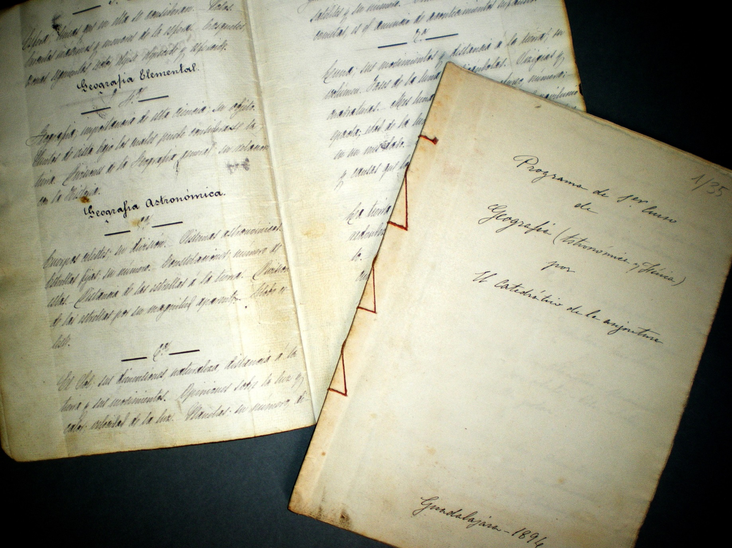
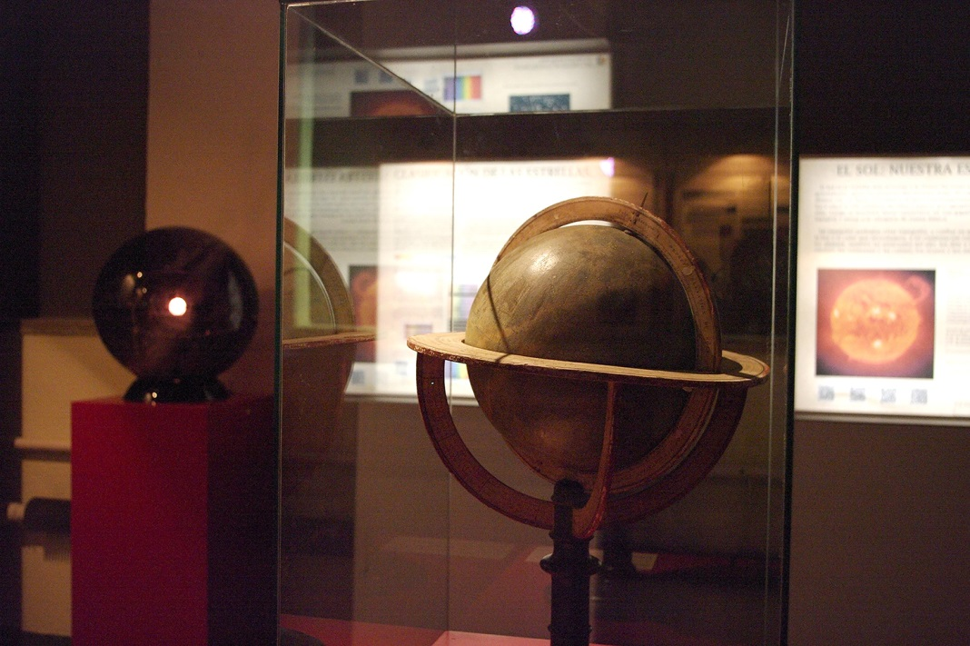
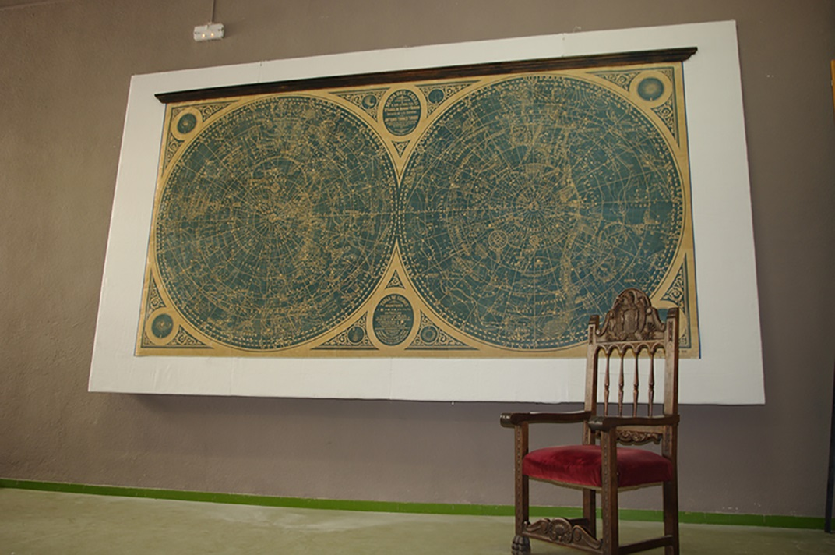
NOSOTROS Y LAS ESTRELLAS
El protagonista principal (el patrimonio):
El Mapa del Cielo.
El Globo Celeste del XIX.
Los programas de Geografía de 1876 y de 1894.

Slide 6
NOSOTROS Y LAS ESTRELLAS:
La exposición:
Cartelería en DINA0 con datos del Mapa, mitología de las constelaciones, datos astronómicos y datos históricos.
Libros: de texto antiguos y actuales, de astronomía, de mitología y de ciencia ficción.
Presentación dedicada a la imaginería de las estrellas.
Web «El Zodíaco y la Vía Láctea.»
El simbolismo de las estrellas. Dos vitrinas con objetos y textos. Una presentación sobre la estrella de los Magos.
El aula de la exposición: Planetario Baader y proyecciones de Stellarium y Celestia.

Slide 7
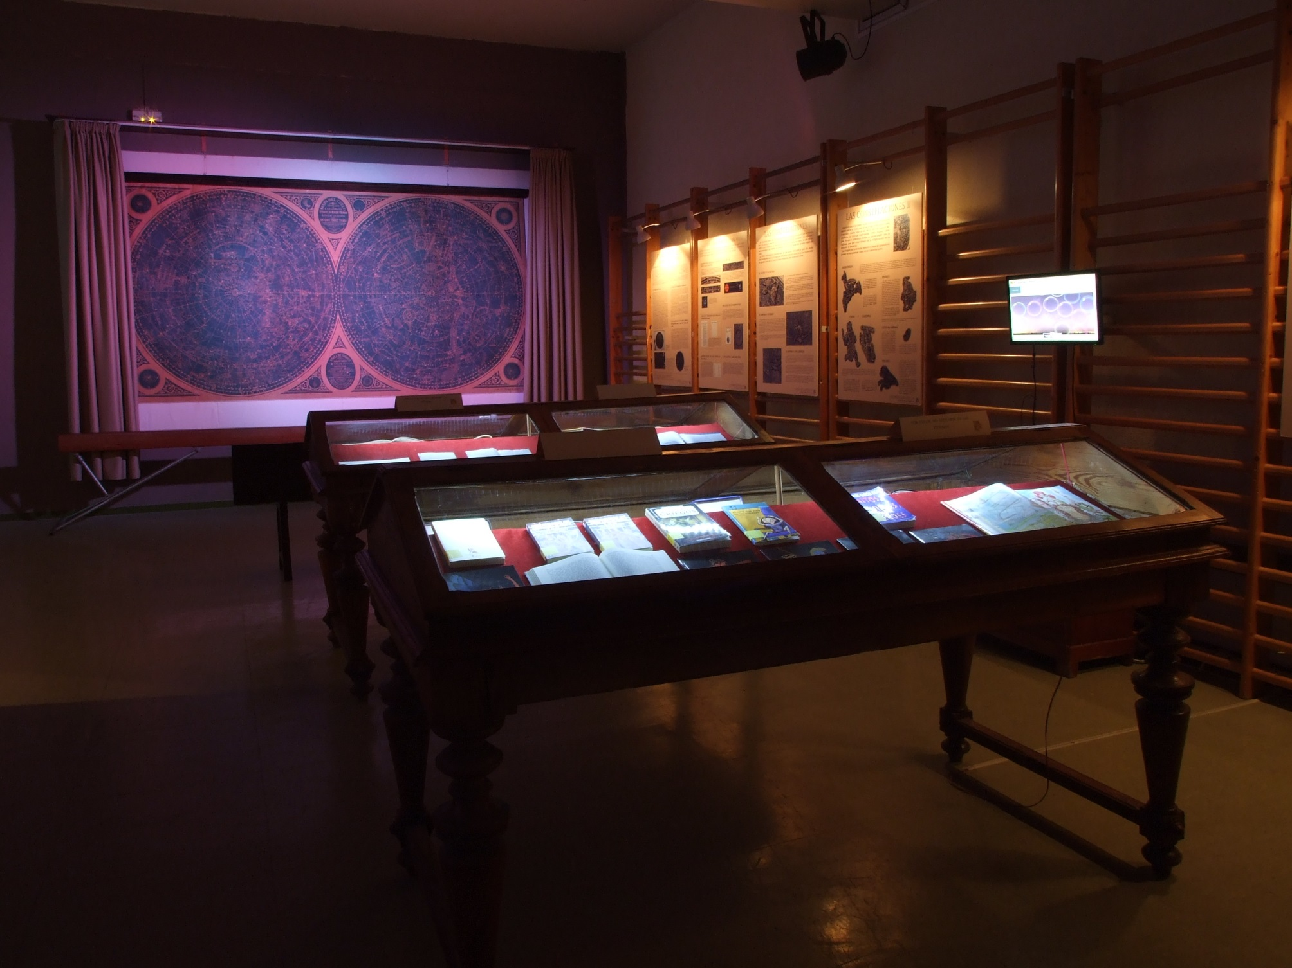
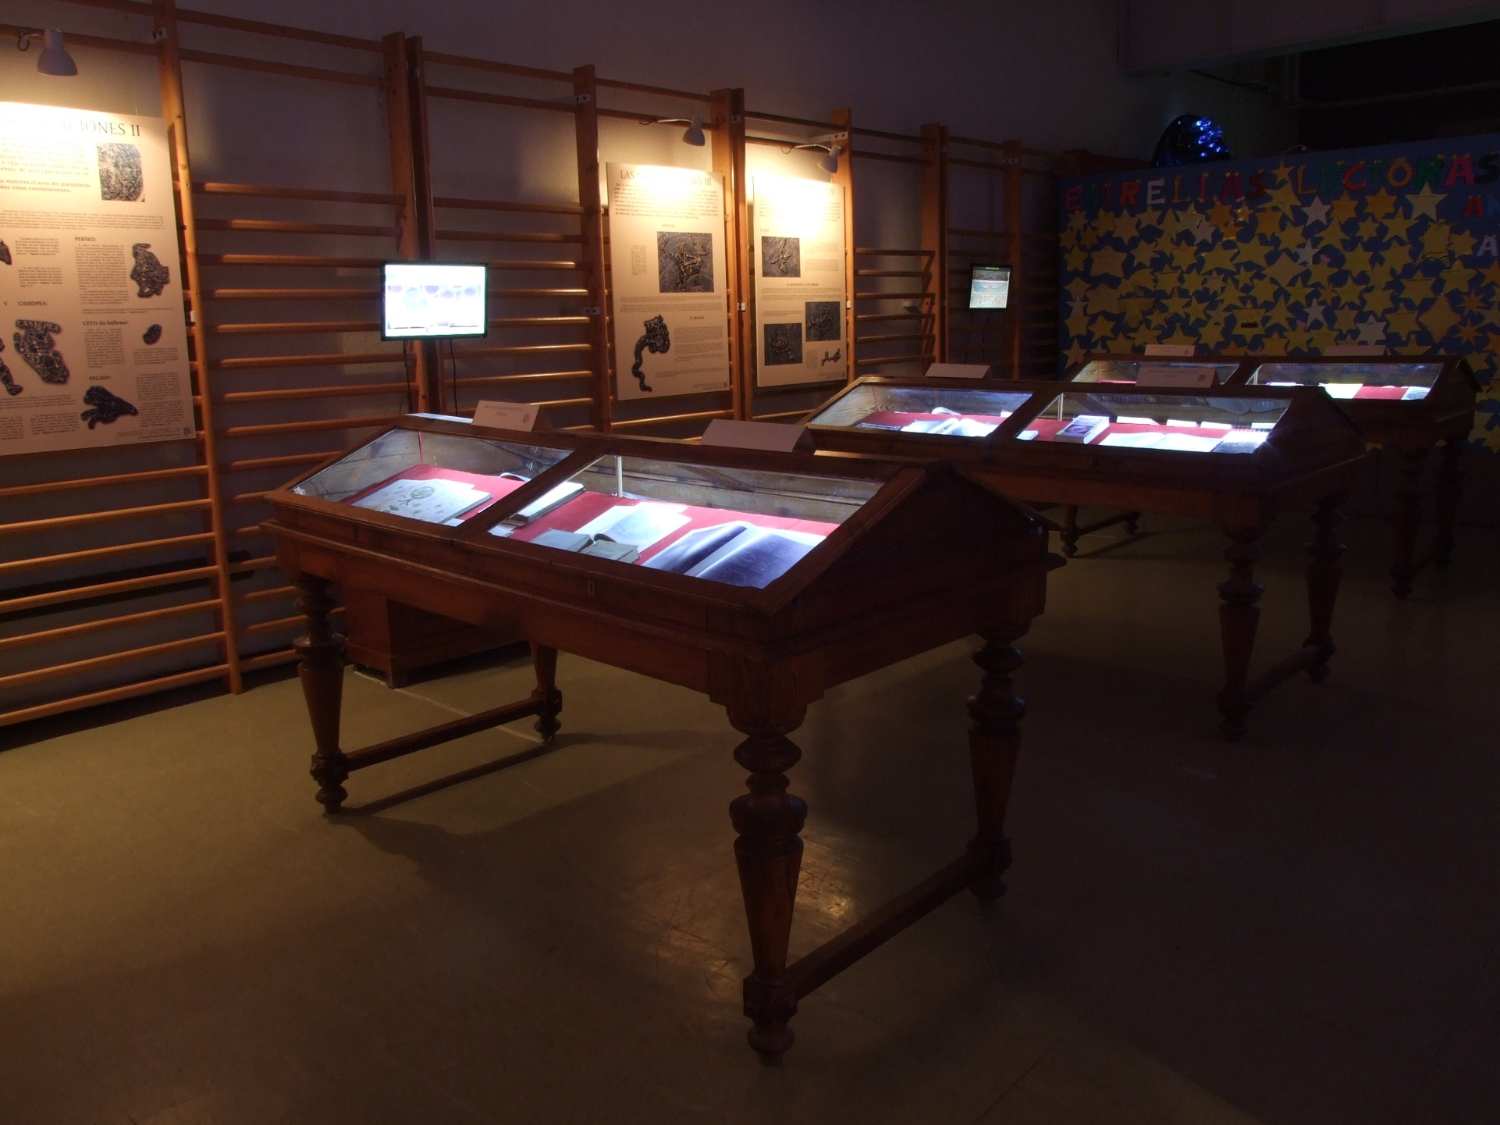
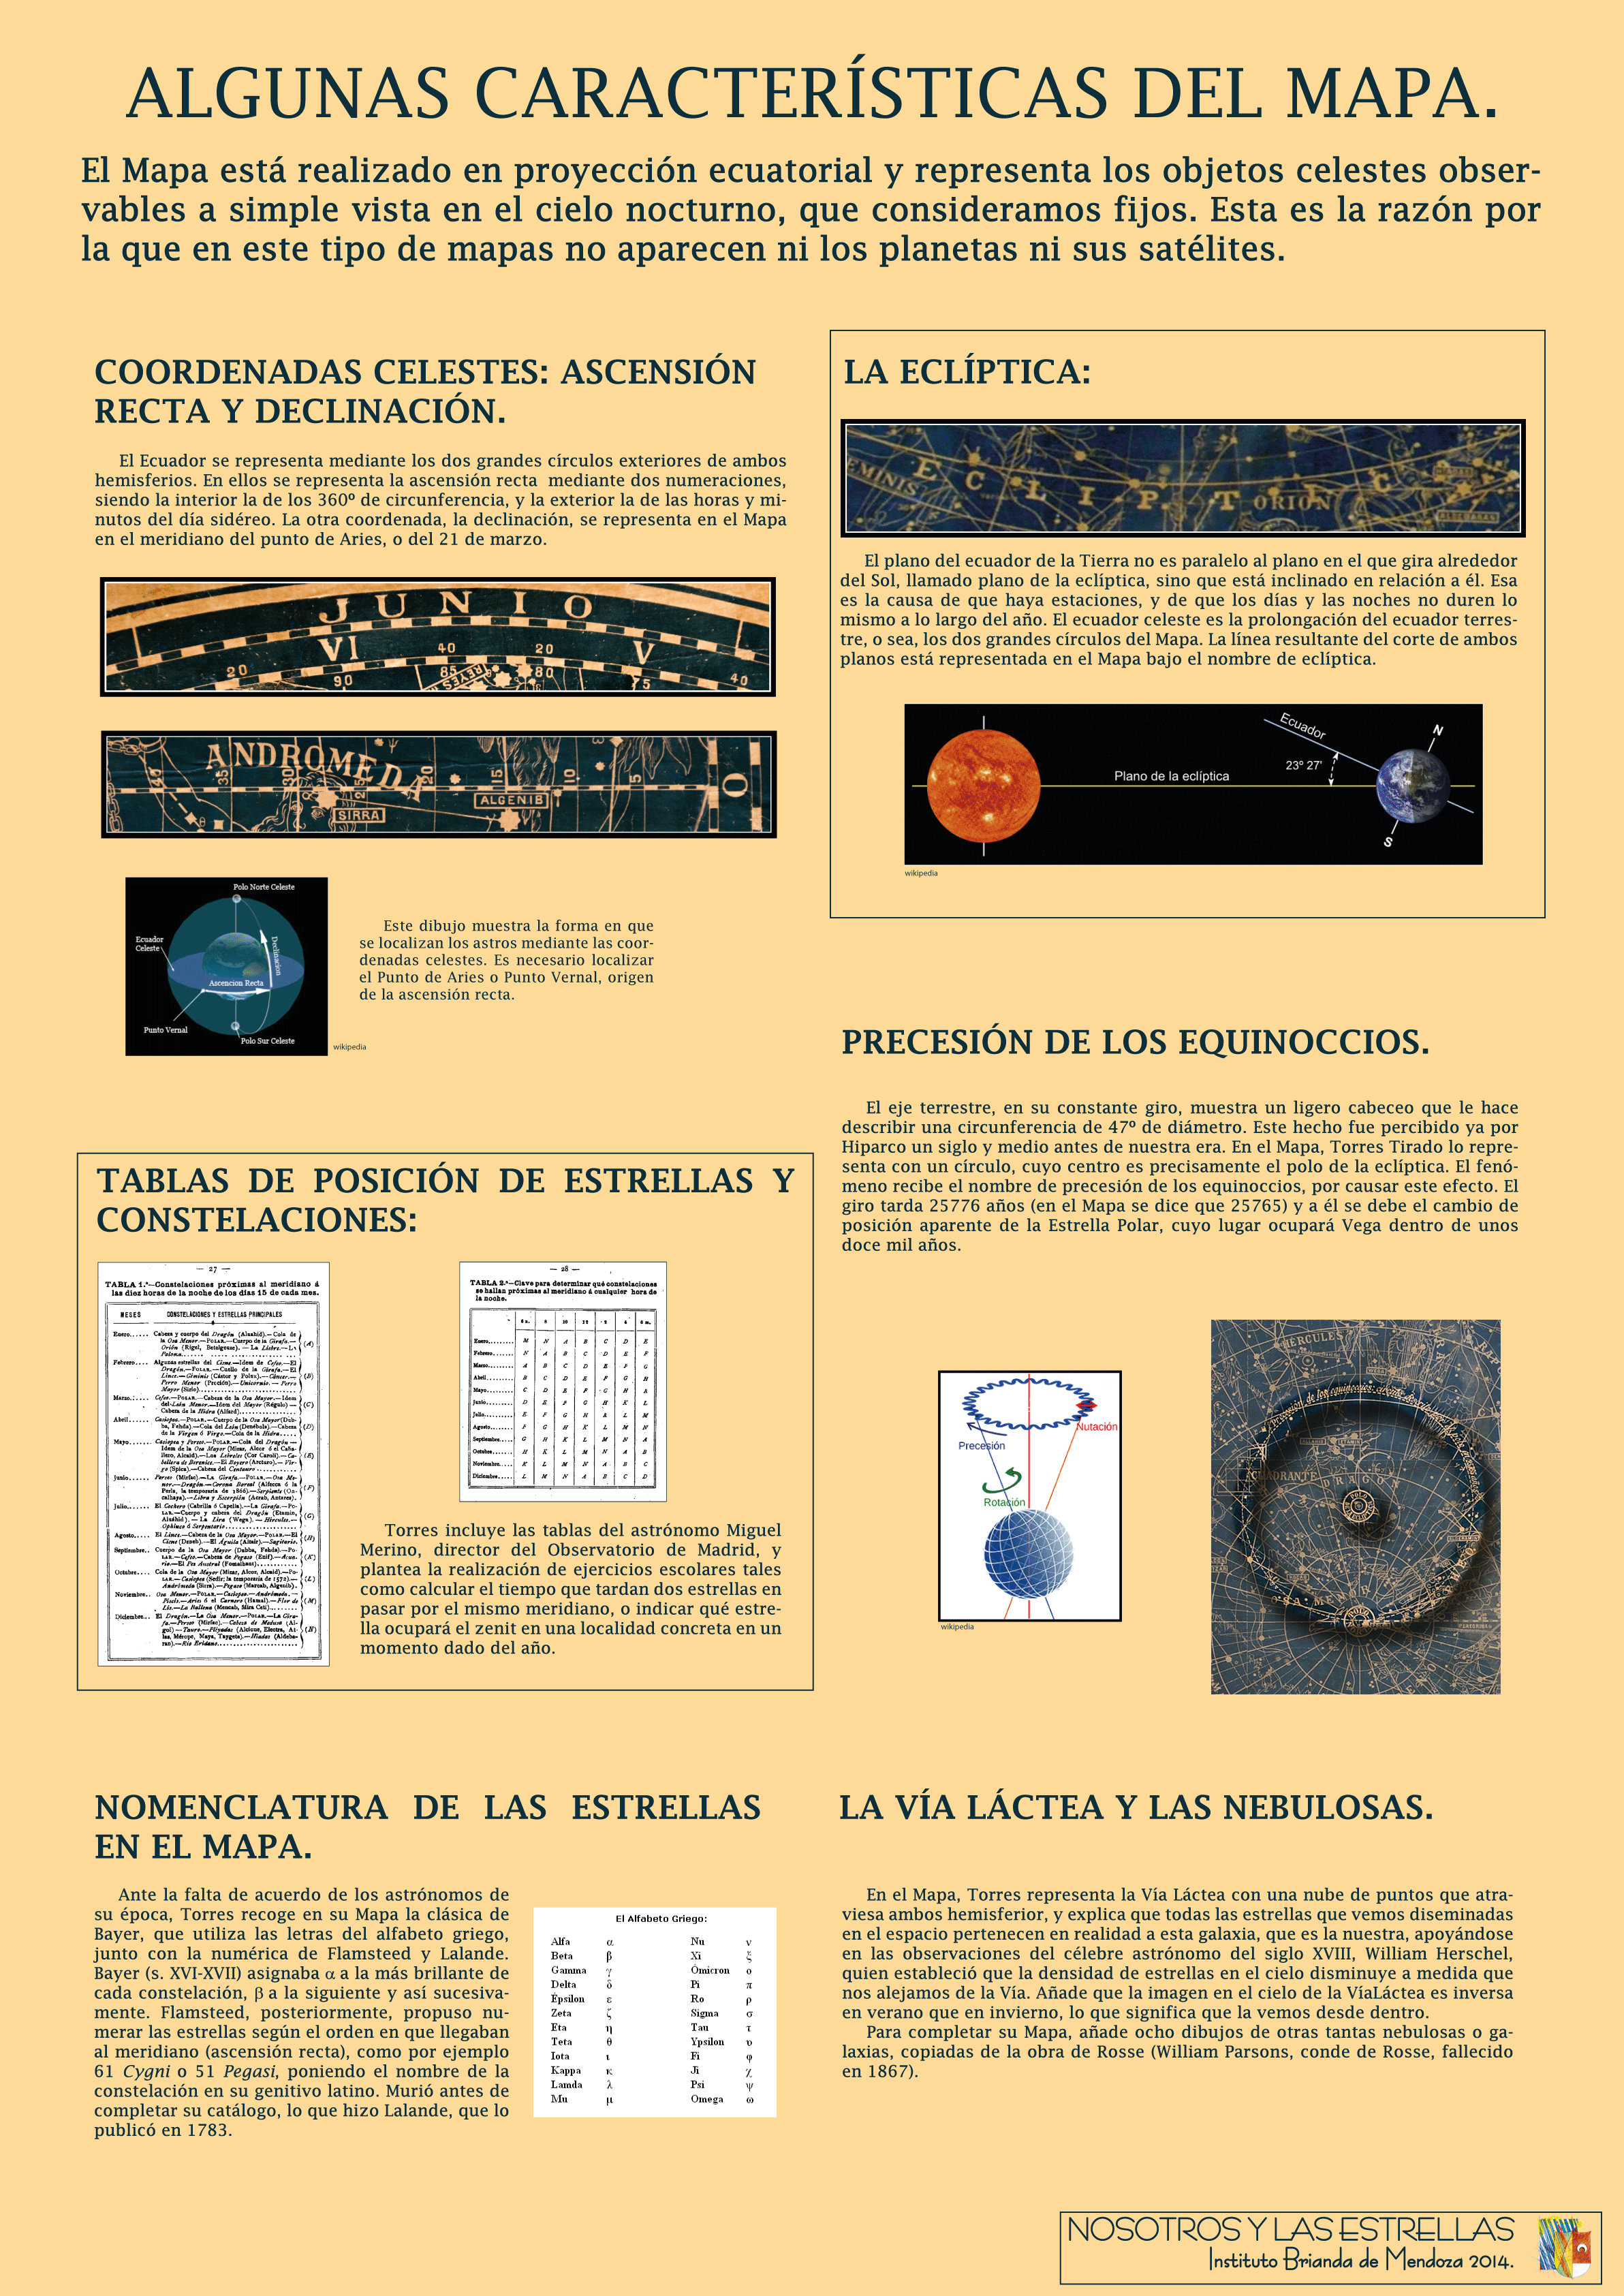
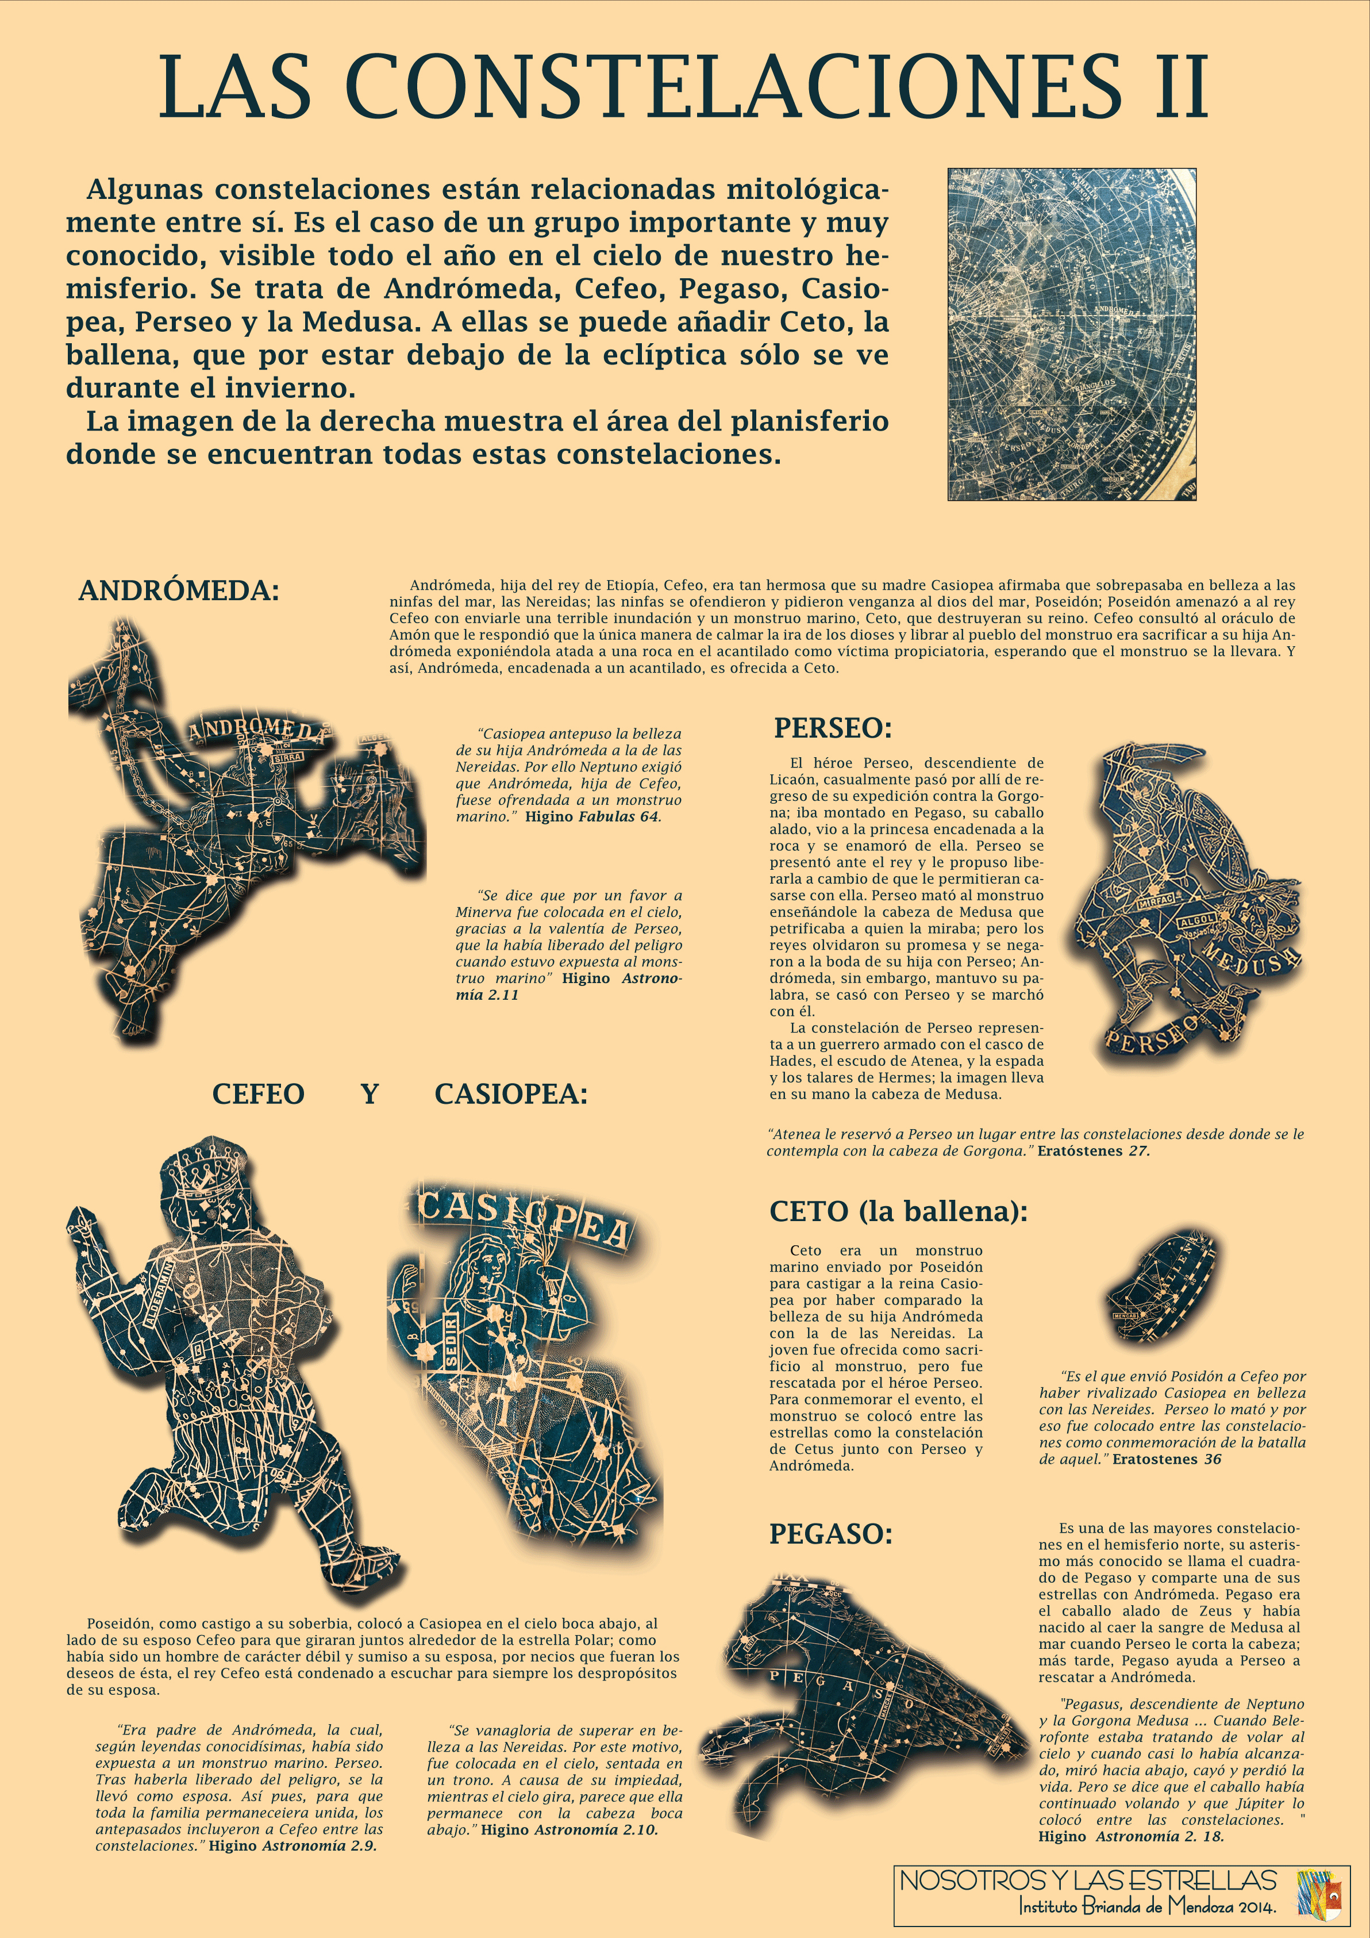
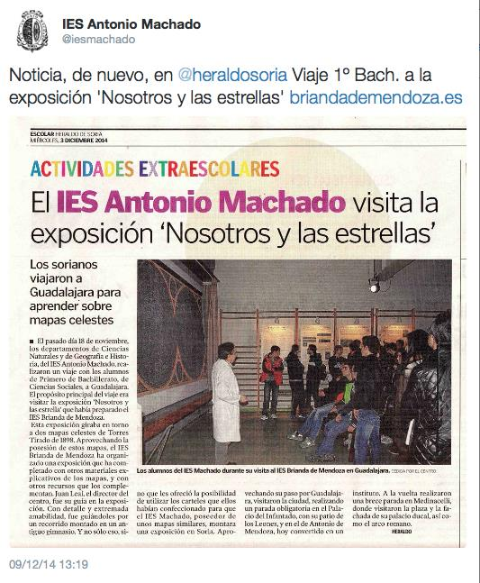
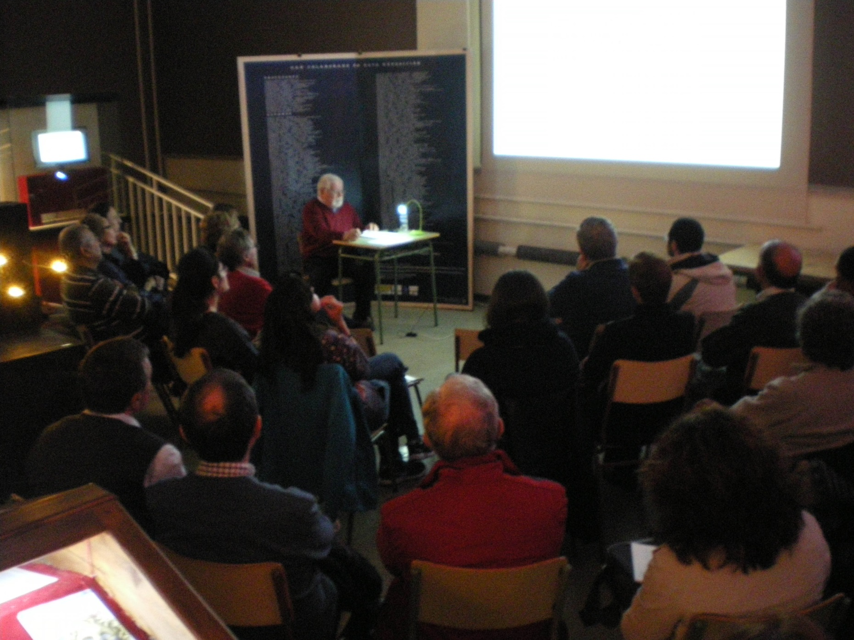
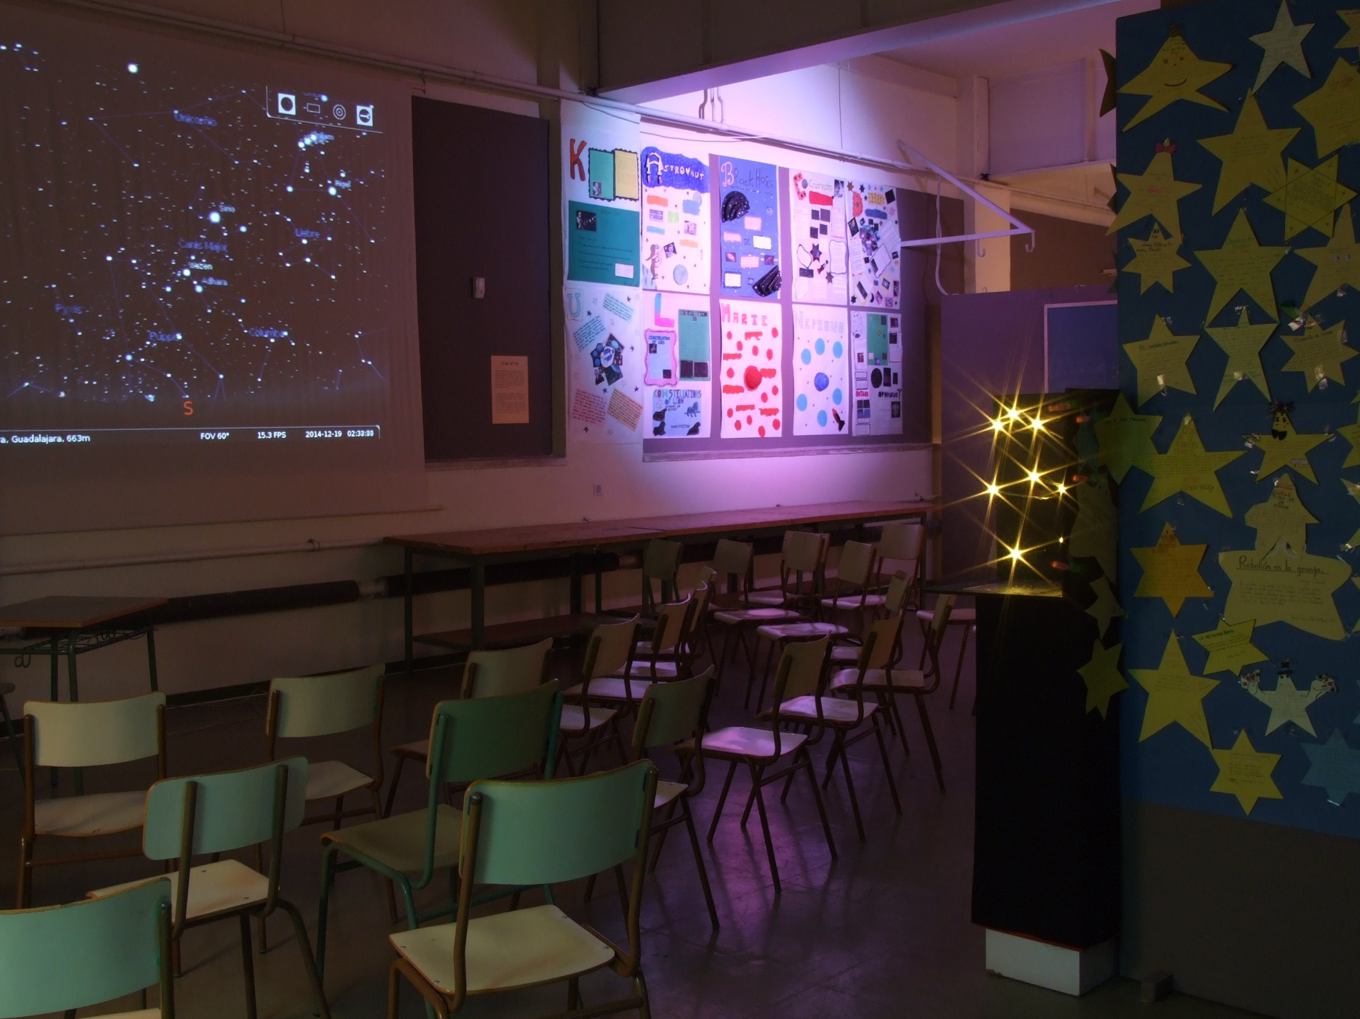
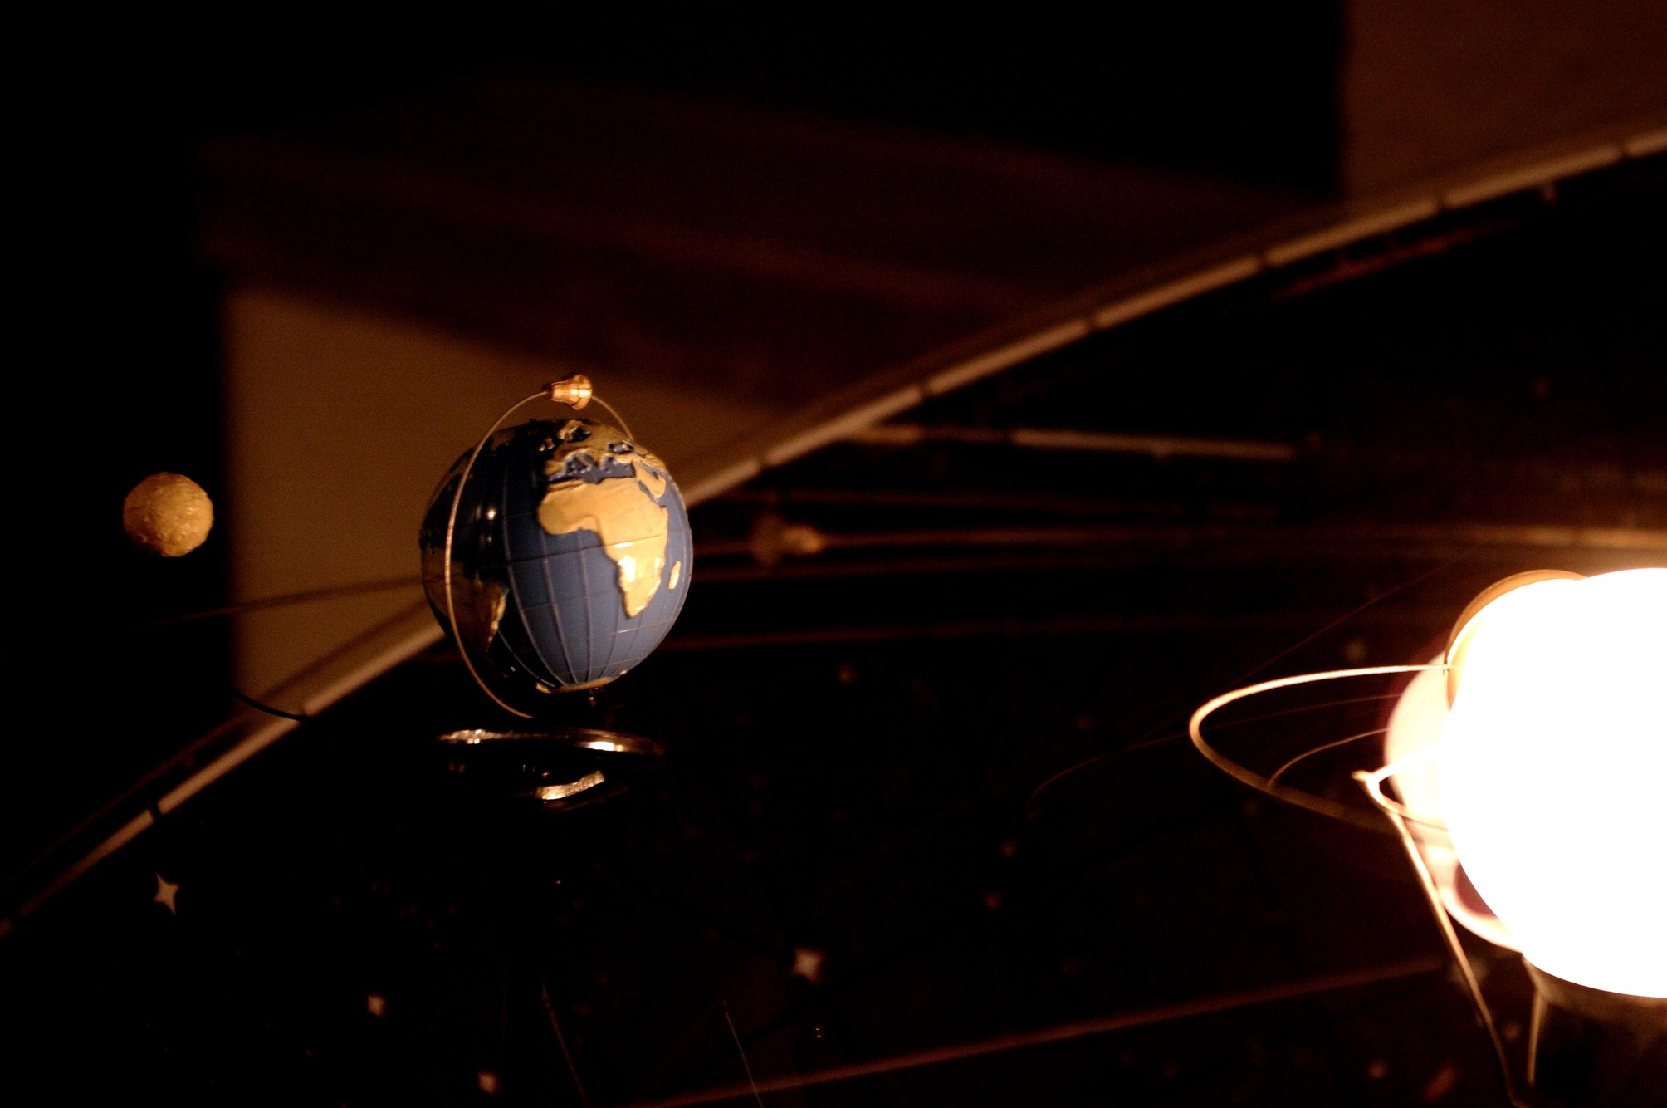
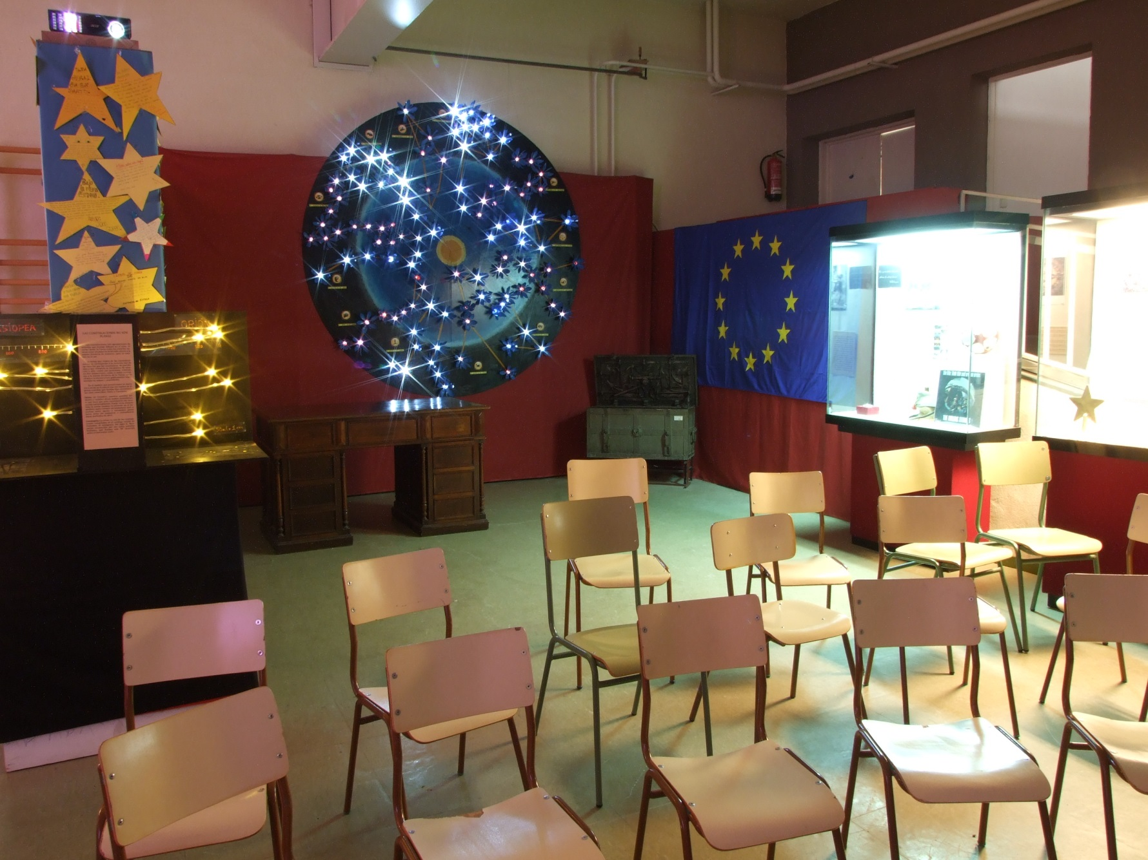
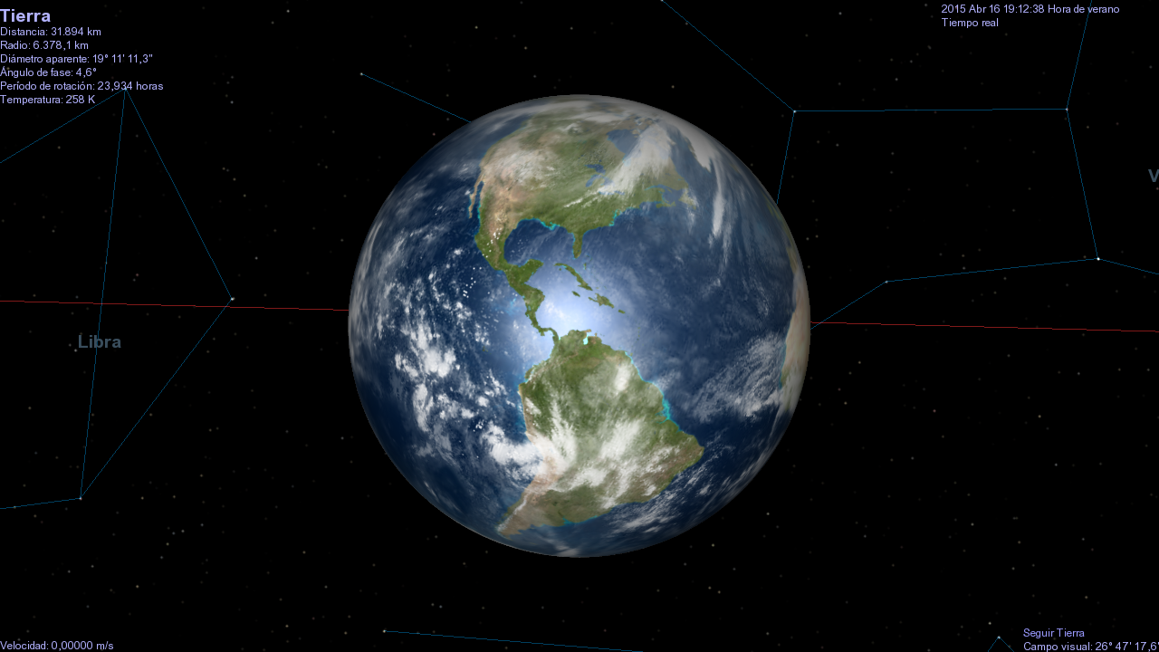
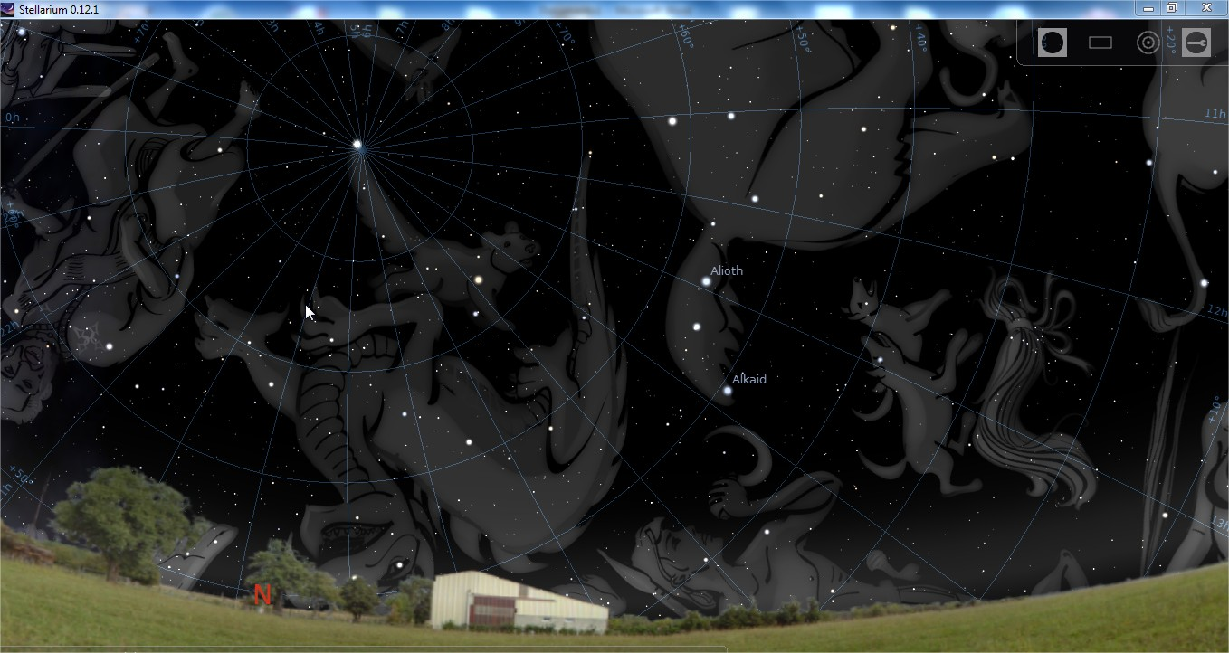
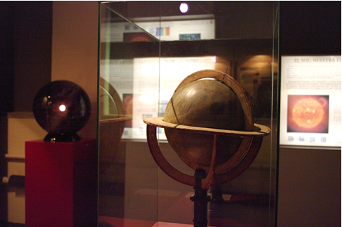
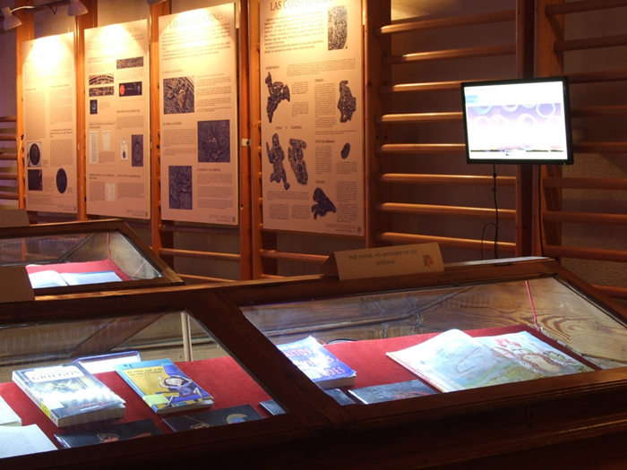
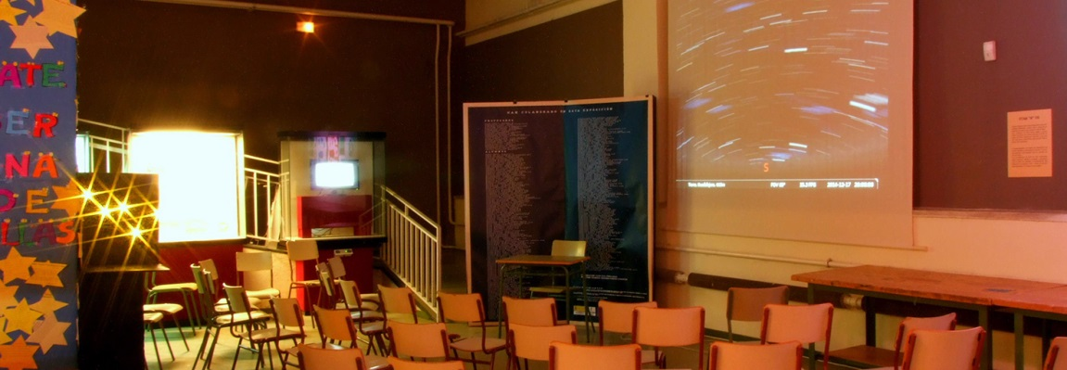
“El cielo que asombró a griegos y romanos”
“Impactos sobre la tierra”
“Origen y evolución del Universo”
“La restauración del Mapa del Cielo: criterios e intervenciones”

Slide 8
APEROS AGRÍCOLAS Y MATERIAL DEL GABINETE DE AGRICULTURA.
Preparada para la visita del grupo de países participantes en el proyecto Erasmus+ KA2 "XX-XXI Century Jobs: Bridge the Gap“. (Polonia, Hungría, Bulgaria, Turquía, Grecia e Italia).
Nuestro Instituto trabaja en la re-visión de ocupaciones tradicionales agrarias (apicultura, aceites esenciales especialmente).

Slide 9
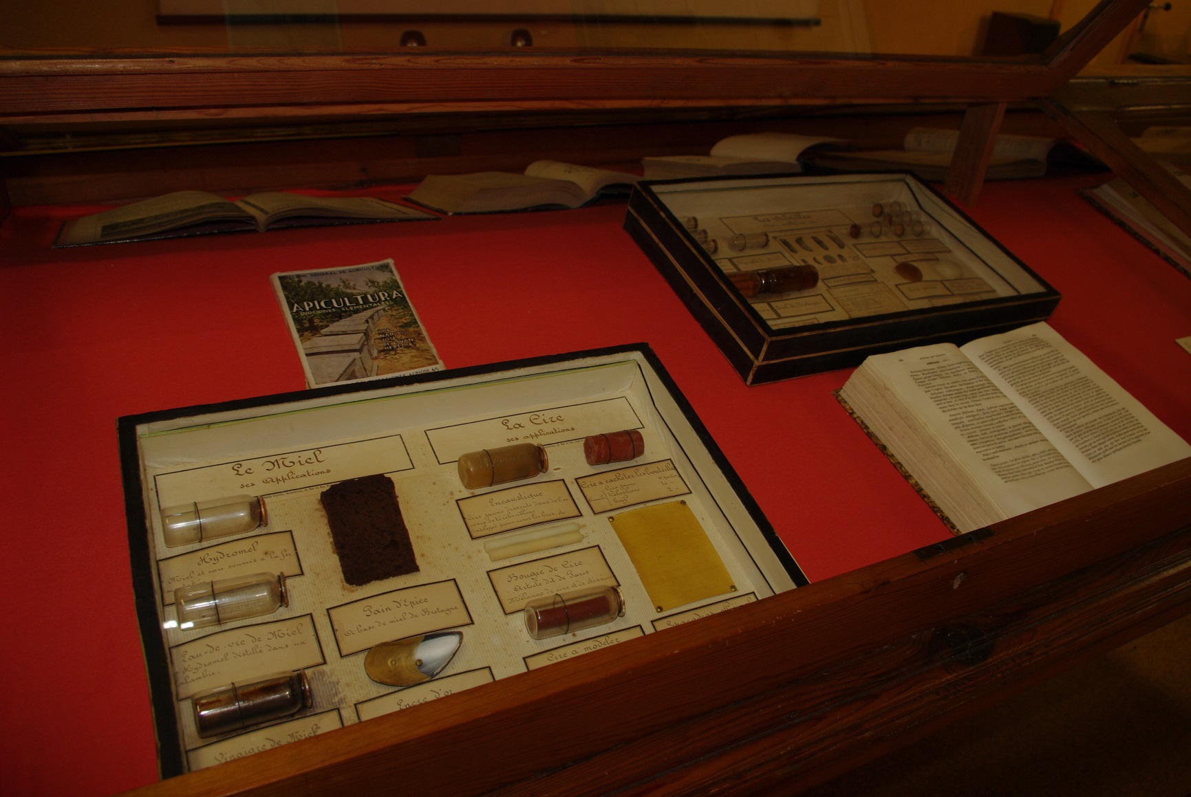
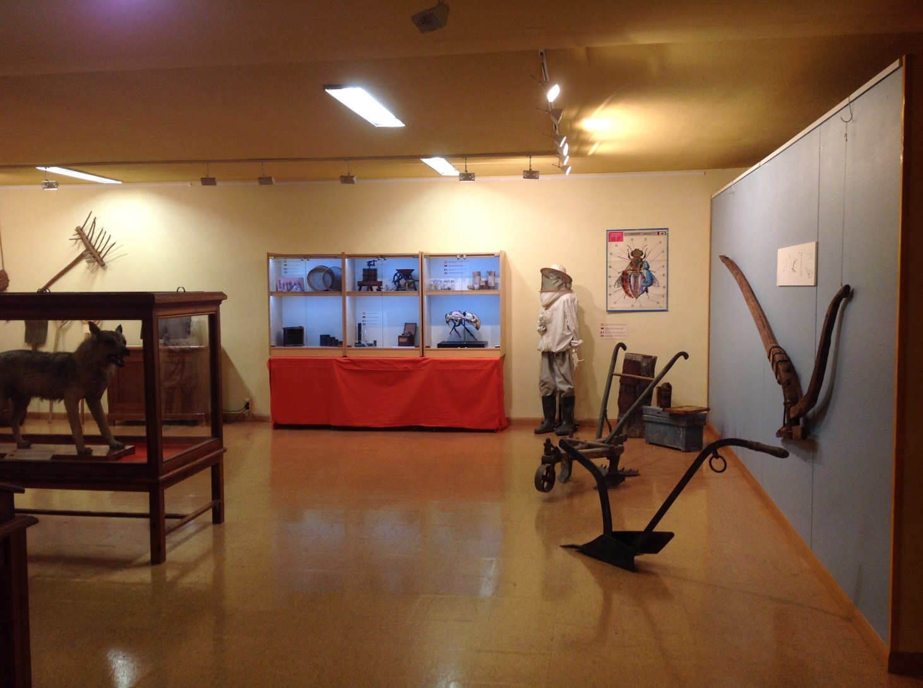
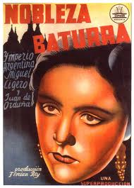
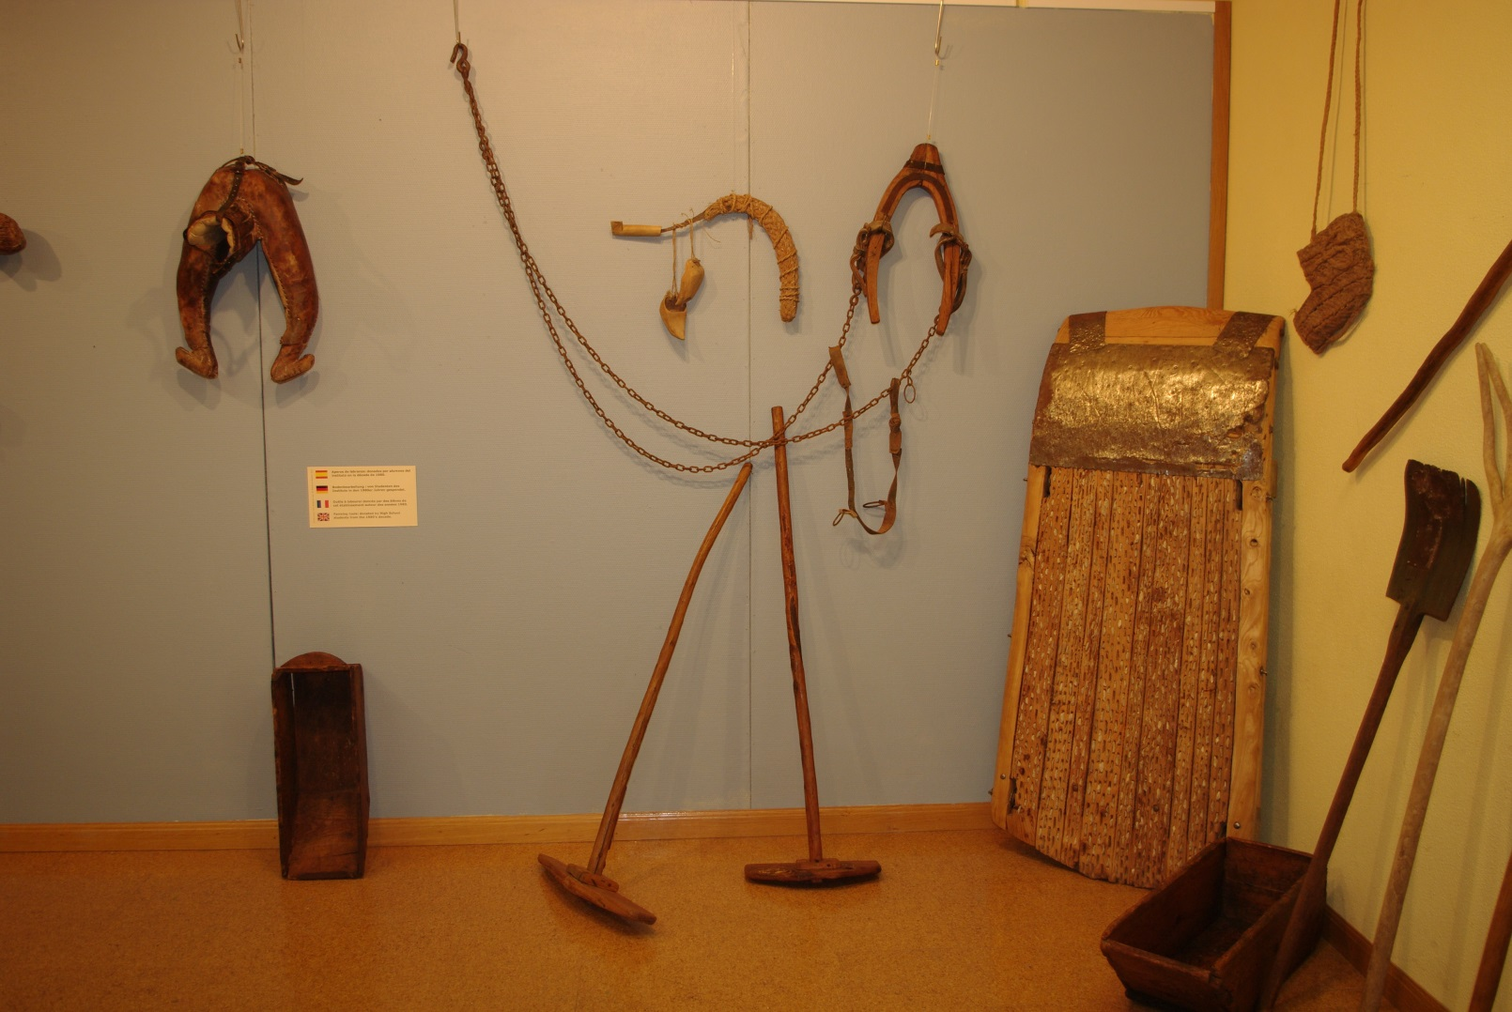
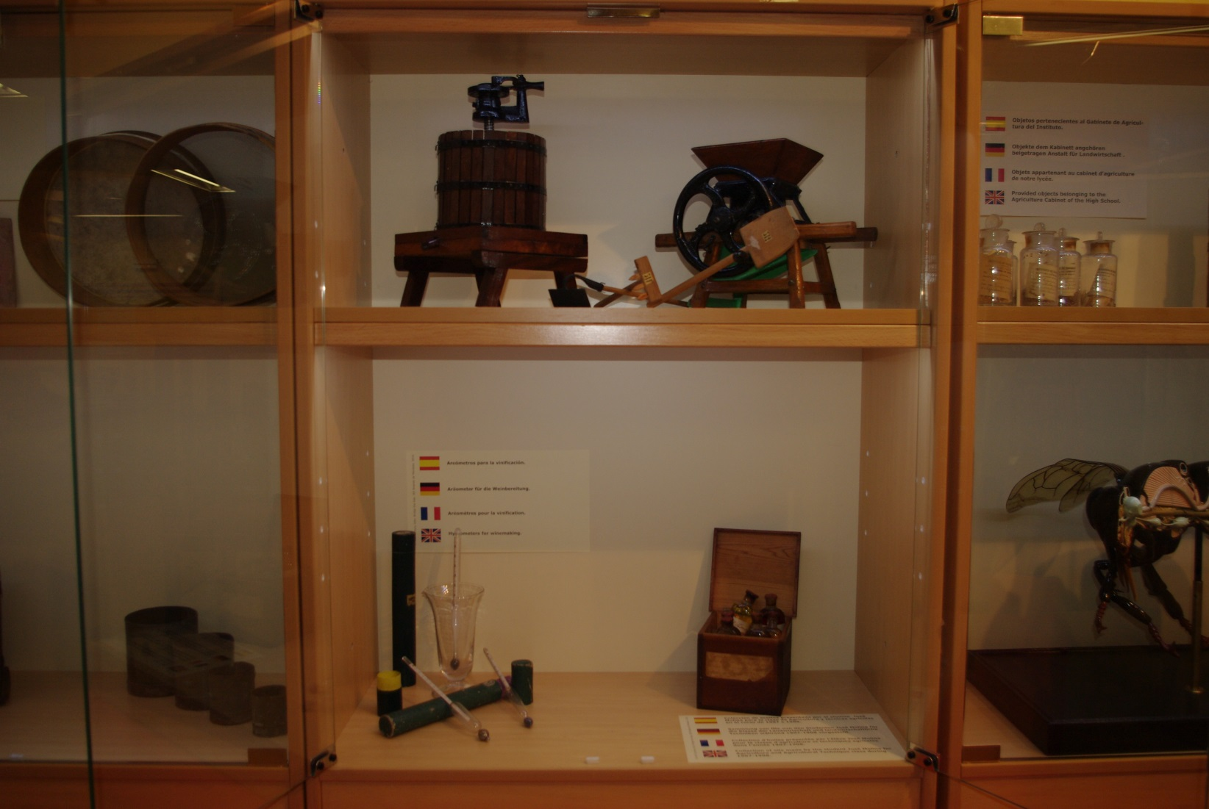
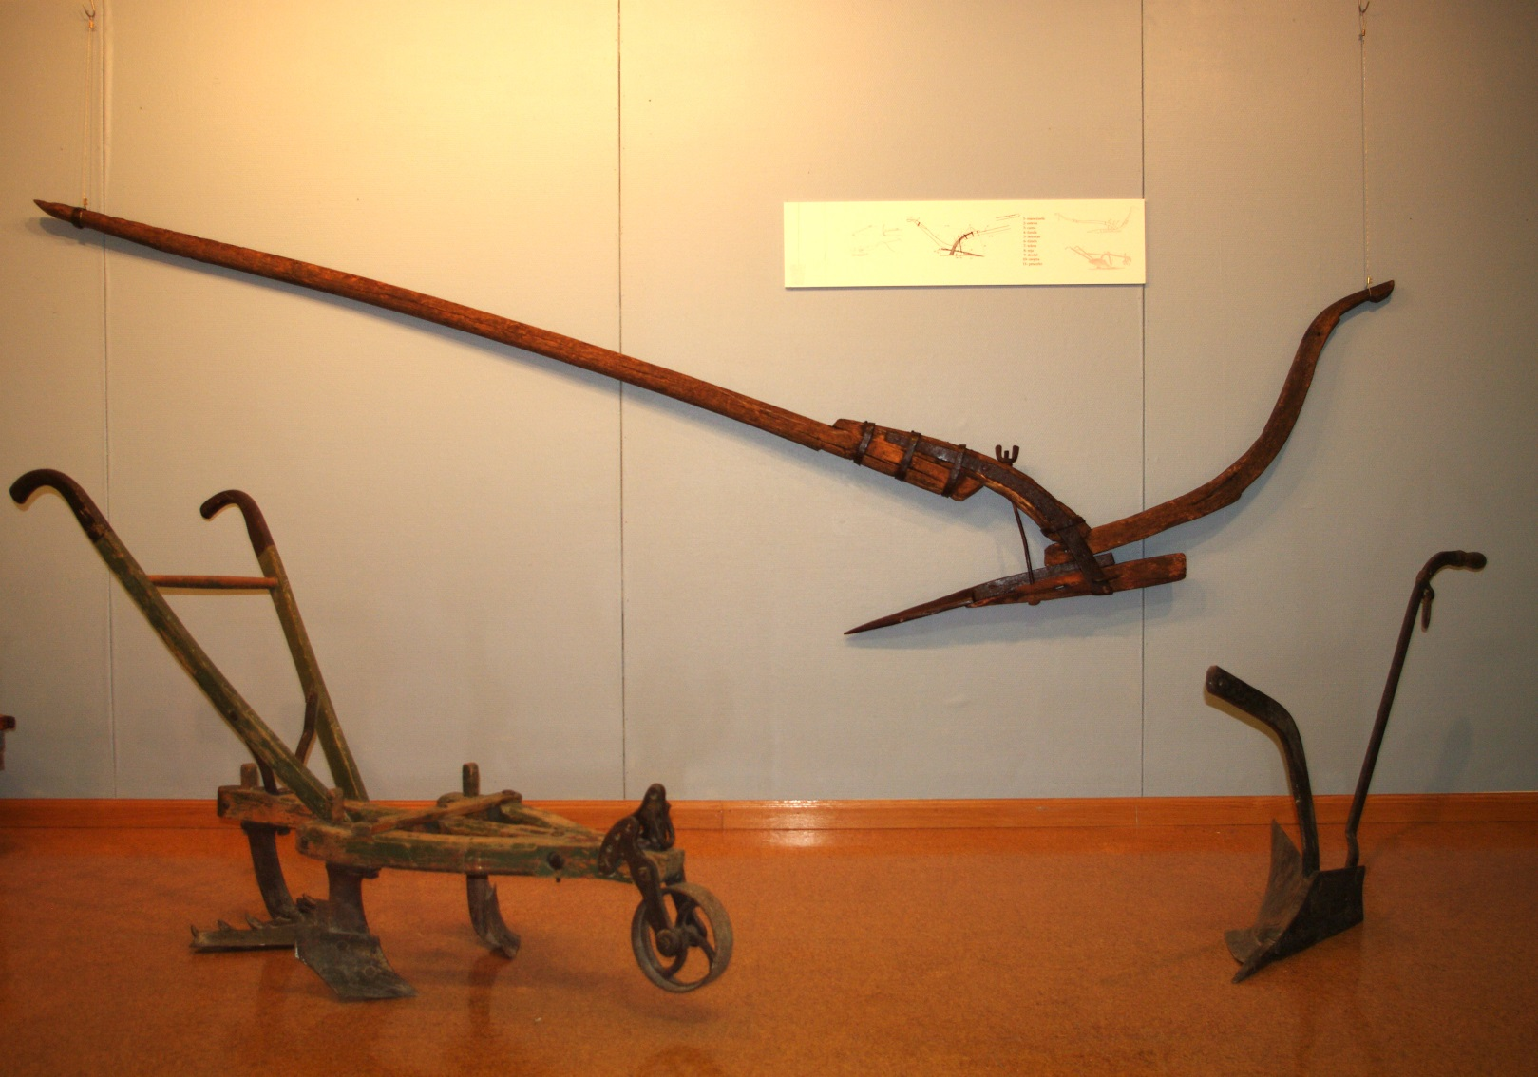
APEROS AGRÍCOLAS Y MATERIAL DEL GABINETE DE AGRICULTURA.

Slide 10
APEROS AGRÍCOLAS Y MATERIAL DEL GABINETE DE AGRICULTURA.
Además de los beneficios concretos del proyecto «Bridge the Gap», sus recursos aplicados al patrimonio nos han permitido:
Sanear, limpiar y presentar una parte de la colección etnográfica (formada en torno a 1978-80).
Rescatar (limpieza por restaurador) cinco cajas didácticas del Gabinete de Agricultura (Industria de la seda, Apicultura y derivados).
Restaurar una lámina de ganadería.

Slide 11
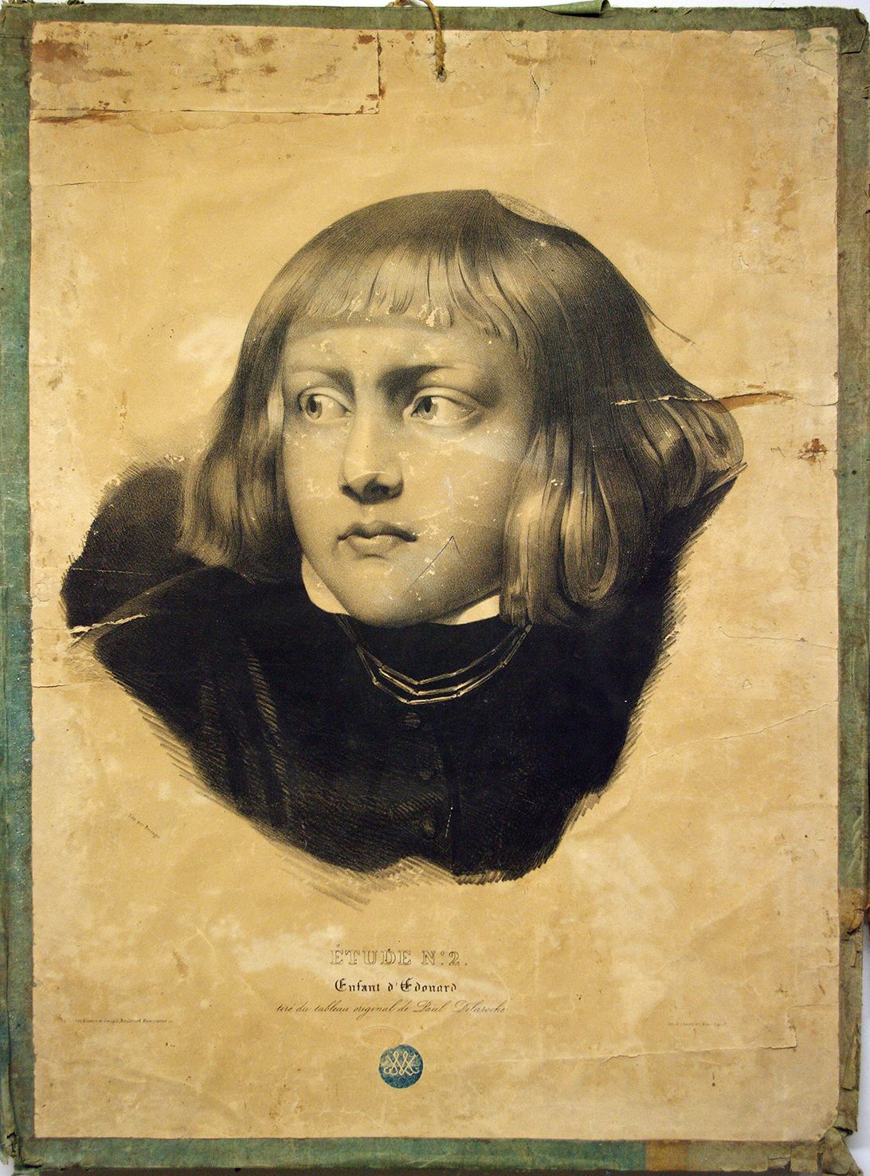
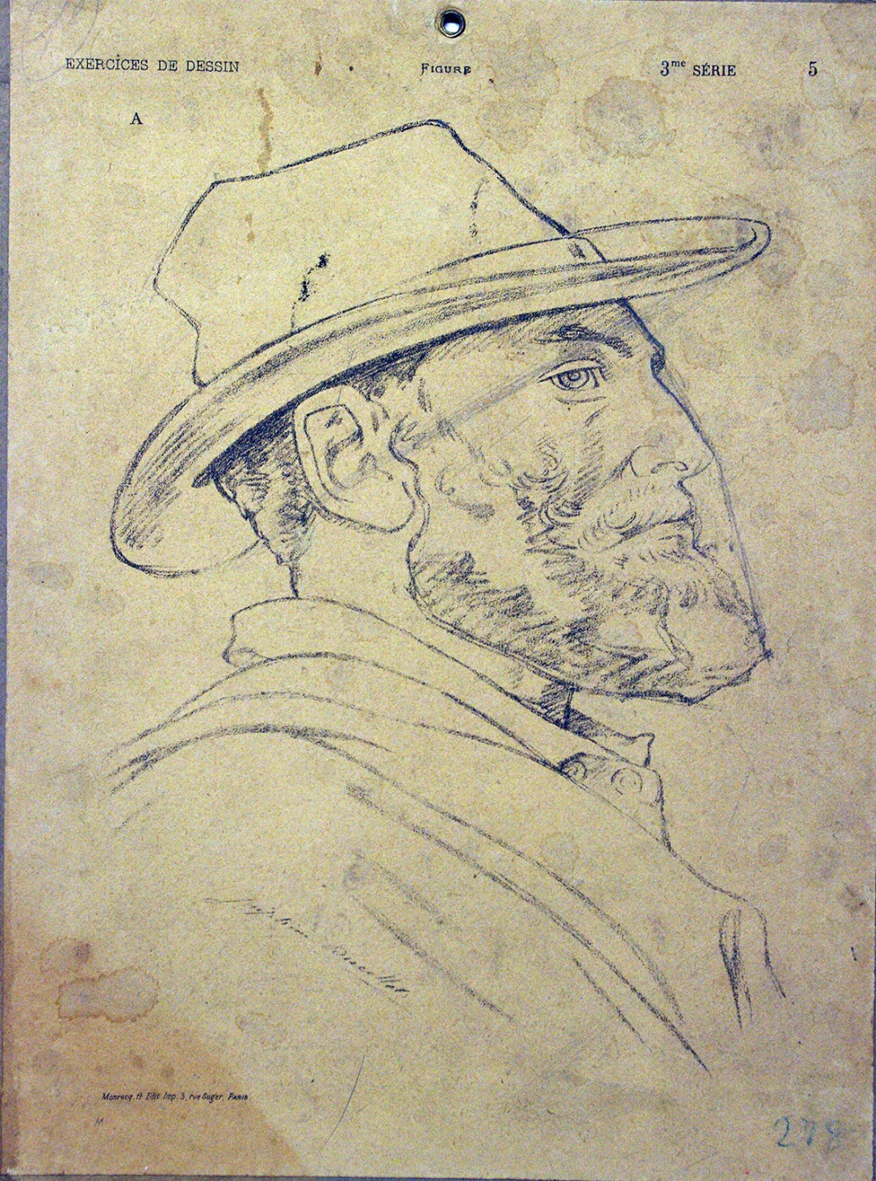
EL HALLAZGO.
Se trata de una colección de 28 láminas de dibujo, casi con total seguridad de la segunda mitad del XIX pertenecientes a diferentes series, montadas para servir de modelo de los alumnos de Dibujo.

Slide 12
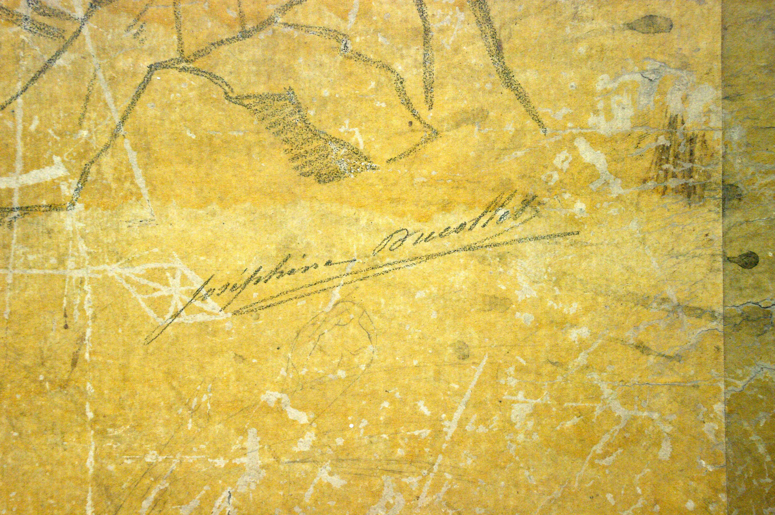
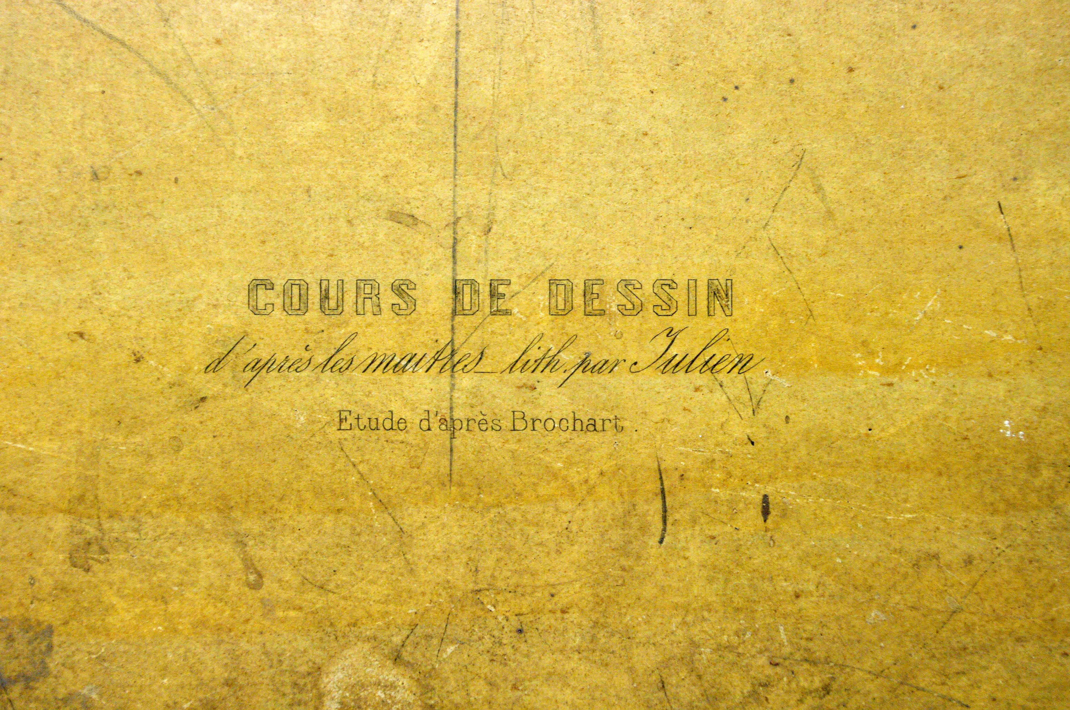
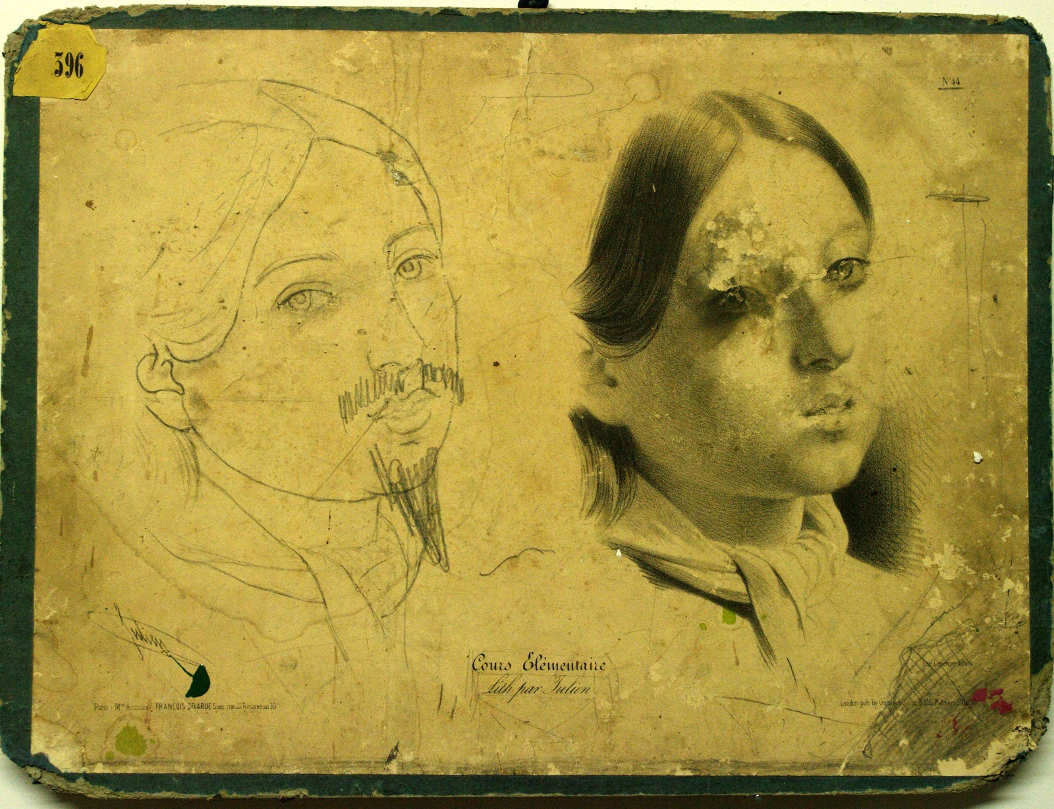
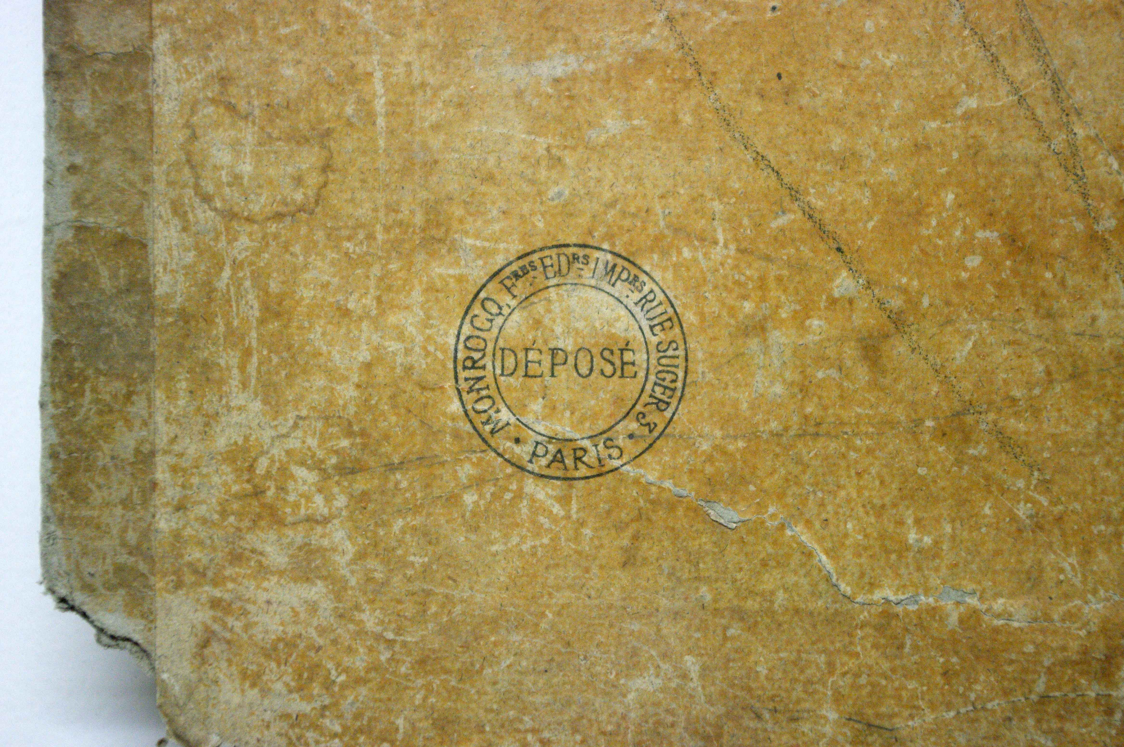
EL HALLAZGO.

Slide 13
DOS EXPOSICIONES Y UN HALLAZGO.
Muchas gracias por vuestra atención

